Slide 1
第五章 数组和广义表
5.1 数组的定义
5.2 数组的顺序表示和实现
5.3 矩阵的压缩存储
5.3.1 特殊矩阵
5.3.2 稀疏矩阵
5.4 广义表的定义
5.5 广义表的存储结构

Slide 2
5.1 数组的定义
数组的定义
数组是由一组类型相同的数据元素构成的有序集合，每个数据元素称为一个数组元素（简称为元素），每个元素受n(n≥1)个线性关系的约束，每个元素在n个线性关系中的序号i₁、i₂、…、i_{n}称为该元素的下标，并称该数组为 n 维数组。
数组的特点
元素本身可以具有某种结构，属于同一数据类型；
数组是一个具有固定格式和数量的数据集合。

Slide 3

5.1 数组的定义
数组的抽象数据类型
ADT Array{
数据对象：D = {a_{j1j2…jn}|n(>0)称为数据的维数,
j_{i} = 0, …, b_{i}-1, i = 1,2,…,n, j_{i}是数组元素的第i维下标，
bi是数组第i维的长度，a_{j1j2…jn} ElemSet}
数据关系：R = {R1, R2, … ,Rn}
Ri = {<a_{j1…ji…jn}， a_{j1…ji+1…jn} >| 0<=j_{k}<=b_{k}-1, 0<k<=n，且k!=i,
0<=j_{i}<=b_{i}-2,
a_{j1…ji…jn}， a_{j1…ji+1…jn} D }

Slide 4
基本操作：
InitArray(&A, n, bound1, … , boundn)
//若维数n和各维长度合法，则构造相应数组A，并返回ok；
DestroyArray(&A)
//销毁数组A；
Value(A, &e, index1, … , indexn)
//indexi表示第i个下标值， 若各下标不出界，则将e赋值为对应
元素
Assign(&A, e, index1, … , indexn)
//indexi表示第i个下标值， 若各下标不出界，则将e赋值给对应
元素

Slide 5
5.1 数组的定义
数组示例
a₁₁ a₁₂ … a_{1n}
a₂₁ a₂₂ … a_{2n}
… … … …
a_{m1} a_{m2} … a_{mn}
A=
例如，元素a₂₂受两个线性关系的约束，在行上有一个行前驱a₂₁和一个行后继a₂₃，在列上有一个列前驱a₁₂和和一个列后继a₃₂。

Slide 6
5.1 数组的定义
数组——线性表的推广
a₁₁ a₁₂ … a_{1n}
a₂₁ a₂₂ … a_{2n}
… … … …
a_{m1} a_{m2} … a_{mn}
A=(A₁，A₂，……，A_{n})
A=
其中：
A_{i}=(a_{1i}，a_{2i}，……，a_{mi})
(1≤i≤n)
二维数组是数据元素为线性表的线性表。

Slide 7

5.1 数组的定义
数组的基本操作
在数组中插入（或删除）一个元素有意义吗？
将元素 x 插入
到数组中第1行第2列。
删除数组中
第1行第2列元素。
x
a₁₁ a₁₂ … a_{1n}
a₂₁ a₂₂ … a_{2n}
… … … …
a_{m1} a_{m2} … a_{mn}
a₁₁ a₁₂ … a_{1n}
a₂₁ a₂₂ … a_{2n}
… … … …
a_{m1} a_{m2} … a_{mn}
A=
A=

Slide 8
5.1 数组的定义
数组的基本操作
⑴ 存取：给定一组下标，读出对应的数组元素；
⑵ 修改：给定一组下标，存储或修改与其相对应的数组元素。
存取和修改操作本质上只对应一种操作——寻址
数组应该采用何种方式存储？
数组没有插入和删除操作，所以，不用预留空间，适合采用顺序存储。

Slide 9
数组的顺序存储方式
# define MAX_ARRAY_DIM
typedef struct {
ElemType * base; //数组元素基址;
int dim; //……维数;
int *bounds; //……维界基址;
int *constants //……映像函数常量基址.
} Array

Slide 10
5.2 数组的表示与实现
数组的存储结构与寻址——一维数组
设一维数组的下标的范围为闭区间［l，h］，每个数组元素占用 c 个存储单元，则其任一元素 a_{i} 的存储地址可由下式确定：
Loc(a_{i})＝Loc(a_{l})＋(i－l)×c
c
a_{l}
a_{l+1}
… …
a_{i-1}
a_{i}
… …
a_{h}
Loc(a_{l})
Loc(a_{i})

Slide 11
5.2 数组的表示与实现
数组的存储结构与寻址——二维数组
二维数组
内 存
二维结构
一维结构
常用的映射方法有两种：
按行优先：先行后列，先存储行号较小的元素，行号相同者先存储列号较小的元素。
按列优先：先列后行，先存储列号较小的元素，列号相同者先存储行号较小的元素。

Slide 12
5.2 数组的表示与实现
按行优先存储的寻址
每行元素个数
l₂
h₂
整行数
l₁
a_{ij}
本行中a_{ij}前面的元素个数
a_{ij}前面的元素个数
=阴影部分的面积
=整行数×每行元素个数+本行中a_{ij}前面的元素个数
=(i -l₁)×(h₂ -l₂＋1)＋(j -l₂)
h₁
(a) 二维数组

Slide 13
5.2 数组的表示与实现
按行优先存储的寻址
第l₁行
第l₁+1行
a_{l1l2 …} a_{l1h2} a_{(l1+1)l2 …} a_{(l1+1)h2 … …} a_{ij …} a_{h1h2}
Loc(a_{l1l2})
(i -l₁)×(h₂ -l₂＋1)＋(j -l₂)个元素
Loc(a_{ij})
Loc(a_{ij})＝Loc(a_{l1l2})＋((i－l1)×(h2－l2＋1)＋(j－l2))×c
按列优先存储的寻址方法与此类似。

Slide 14
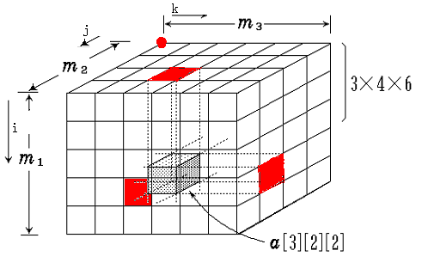
5.2 数组的表示与实现
数组的存储结构与寻址——多维数组
n（n＞2）维数组一般也采用按行优先和按列优先两种存储方法。请自行推导任一元素存储地址的计算方法。
Loc(a_{ijk} ) = Loc(a₀₀₀) +( i×m₂×m₃ + j×m₃ + k )×c
Loc(j₁,j₂,…,j_{n} ) = Loc(0,0,…,0) +( j₁×m₂×…×m_{n}
+ j₂×m₃×…×m_{n}
+… + j_{n} )×c

Slide 15
数组的基本操作实现
status InitArray(Array &A, int dim, …)
{
if (dim < 1) || dim > MAX_ARRAY_DIM) return Error;
A.dim = dim;
A.bounds = (int *)malloc(dim*sizeof(int));
if (!A.bounds) exit(Overflow)
elemtotal = 1;
va_list ap;
va_start(ap, dim);
for (i = 0; i < dim; ++i) {
A.bounds[i] = va_arg(ap, int);
if (A.bounds[i] < 0) return Underflow;
elemtotal *= A.bounds[i];
}
va_end(ap);

Slide 16
A.base = (ElemType *)malloc(elemtotal * sizeof(ElemType ));
if (!A.base ) exit (Overflow);
A.constants = (int *) malloc(dim*sizeof (int));
if (!A.constants) exit(Overflow);
A.constants[dim-1] = 1;
for (i = dim-2; i >= 0; --i)
A.constants[i] = A.bounds[i+1] * A.constants[i+1] ;
return OK;
}

Slide 17
status DestroyArray(Array &A)
{
if (!A.base) return Error;
free(A.base); A.base = NULL;
if (!A.bounds) return Error;
free(A. bounds); A.bounds = NULL;
if (!A.constants) return Error;
free(A.constants); A.constants = NULL;
return OK;
}

Slide 18
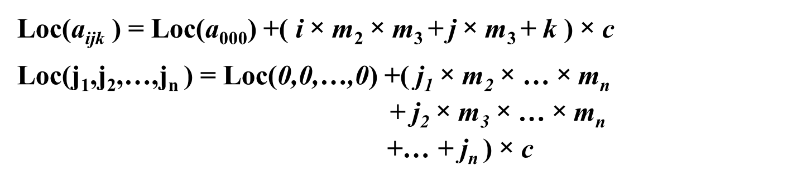
status value(Array A, ElemType &e, …) {
// 可变参数是n个下标值；
// 若各下标不超界，则为e赋值，并返回OK;
va_start(ap, e);
if ((result = Locate(A,ap,off)) <= 0 return result;
e = *(A.base + off);
return OK;
}

Slide 19
Status Locate(Array, va_list ap, int &off)
{ // 若ap指示的各下标值合法，求该元素在A中的相对地址off
off = 0;
for (i = 0; i < A.dim; ++i)
{ ind = va_arg(ap, int); //ind 表示元素的某个下标值;
if (ind < 0|| ind >= A.bounds[i]) return Overflow;
off += A.constants[i] * ind;
}
return OK;
}

Slide 20
5.3 矩阵的压缩存储
特殊矩阵和稀疏矩阵
特殊矩阵：矩阵中很多值相同的元素并且它们的分布有一定的规律。
稀疏矩阵：矩阵中有很多零元素或值相同的元素，其分布没有规律。
压缩存储的基本思想是：
⑴ 为多个值相同的元素只分配一个存储空间；
⑵ 对零元素不分配存储空间。

Slide 21
5.3 矩阵的压缩存储—特殊矩阵
1 特殊矩阵的压缩存储——对称矩阵
3 6 4 7 8
6 2 8 4 2
4 8 1 6 9
7 4 6 0 5
8 2 9 5 7
A＝
对称矩阵特点：a_{ij}=a_{ji}
如何压缩存储？
只存储下三角部分的元素（含对角线）。

Slide 22
5.3 矩阵的压缩存储—特殊矩阵
对称矩阵的压缩存储
0 … j … n-1
每行元素个数
0
…
i
n-1
第0行
第1行
…
第i-1行
1
2
…
i
a_{ij}在一维数组中的序号
=阴影部分的面积
= i×(i+1)/2+ j+1
∵一维数组下标从0开始
∴a_{ij}在一维数组中的下标
k= i×(i+1)/2+ j
a_{ij}
a_{ij}
a_{ij}在本行中的序号
(a) 下三角矩阵 (b) 存储说明 (c) 计算方法

Slide 23
5.3 矩阵的压缩存储—特殊矩阵
对称矩阵的压缩存储
0 1 2 3 4 5 k n(n+1)/2-1
a₀₀
a₁₀
a₁₁
a₂₀
a₂₁
a₂₂
…
a_{ij}
…
a _{n-10}
a_{n-11}
…
a_{n-1n-1}
第0行
第1行
第2行
第n-1行
对于下三角中的元素a_{ij}（i≥j），在数组SA中的下标k与i、j的关系为：k＝i×(i＋1)/2＋j 。
上三角中的元素a_{ij}（i＜j），因为a_{ij}＝a_{ji}，则访问和它对应的元素a_{ji}即可，即：k＝j×(j＋1)/2＋i 。

Slide 24
5.3 矩阵的压缩存储—特殊矩阵
2 特殊矩阵的压缩存储——三角矩阵
3 c c c c
6 2 c c c
4 8 1 c c
7 4 6 0 c
8 2 9 5 7
3 4 8 1 0
c 2 9 4 6
c c １ 5 7
c c c 0 8
c c c c 7
(a) 下三角矩阵
(b) 上三角矩阵
如何压缩存储？
只存储上三角（或下三角）部分的元素（含对角线）。

Slide 25
5.3 矩阵的压缩存储—特殊矩阵
下三角矩阵的压缩存储
下三角元素
存储
对角线上方的常数——只存一个
0 1 2 3 4 5 k n(n+1)/2
a₀₀
a₁₀
a₁₁
a₂₀
a₂₁
a₂₂
…
a_{ij}
…
a_{n-1n-1}
c
第0行
第1行
第2行
矩阵中任一元素a_{ij}在数组中的下标k与i、j的对应关系：
i×(i＋1)/2＋j 当i≥j
n×(n＋1)/2 当i＜j
k=

Slide 26
5.3 矩阵的压缩存储—特殊矩阵
上三角矩阵的压缩存储
上三角元素
存储
对角线下方的常数——只存一个
矩阵中任一元素a_{ij}在数组中的下标k与i、j的对应关系：
i×(2n－i＋1)/2＋j－i 当i≤j
n×(n＋1) /2 当i＞j
k=

Slide 27
5.3 矩阵的压缩存储—特殊矩阵
3 特殊矩阵的压缩存储——对角矩阵
对角矩阵：所有非零元素都集中在以主对角线为中心的带状区域中，除了主对角线和它的上下方若干条对角线的元素外，所有其他元素都为零。
a₀₀ a₀₁ 0 0 0
a₁₀ a₁₁ a₁₂ 0 0
0 a₂₁ a₂₂ a₂₃ 0
0 0 a₃₂ a₃₃ a₃₄
0 0 0 a₄₃ a₄₄
A=

Slide 28
5.3 矩阵的压缩存储—特殊矩阵
对角矩阵的压缩存储
a₀₀ a₀₁ 0 0 0
a₁₀ a₁₁ a₁₂ 0 0
0 a₂₁ a₂₂ a₂₃ 0
0 0 a₃₂ a₃₃ a₃₄
0 0 0 a₄₃ a₄₄
0 a₀₀ a₀₁
a₁₀ a₁₁ a₁₂
a₂₁ a₂₂ a₂₃
a₃₂ a₃₃ a₃₄
a₄₃ a₄₄ 0
将带状区
域立起来
A=
B=
t=i
映射到二维数组B中，映射关系
s＝j-i+1

Slide 29
5.3 矩阵的压缩存储—特殊矩阵
对角矩阵的压缩存储
元素a_{ij}在一维数组中的序号
=2 + 3(i－1)+( j－i + 2)
=2i+ j+1
∵一维数组下标从0开始
∴元素a_{ij}在一维数组中的下标
=2i+ j
a₀₀ a₀₁
0 0 0
0 0
0 0
0 0
0 0 0
a₁₀ a₁₁ a₁₂
A=
a₂₁ a₂₂ a₂₃
a₃₂ a₃₃ a₃₄
a₄₃ a₄₄
(a) 三对角矩阵
(b) 寻址的计算方法
按行
存储
0 1 2 3 4 5 6 7 8 9 10 11 12
a₀₀ a₀₁ a₁₀ a₁₁ a₁₂ a₂₁ a₂₂ a₂₃ a₃₂ a₃₃ a₃₄ a₄₃ a₄₄
(c) 压缩到一维数组中

Slide 30
5.3 矩阵的压缩存储—稀疏矩阵
稀疏矩阵的压缩存储
15 0 0 0 0 0
0 11 0 0 0 0
0 0 0 6 0 0
0 0 0 0 0 0
9 0 0 0 0 0
A=
如何只存储非零元素？
注意：稀疏矩阵中的非零元素的分布没有规律。

Slide 31
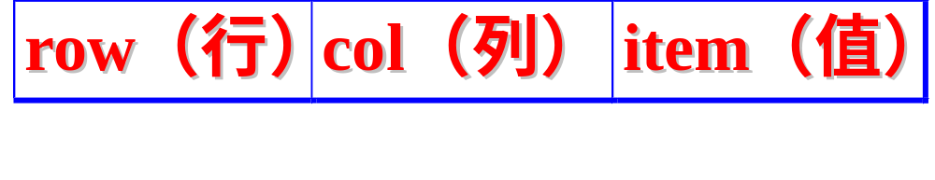
5.3 矩阵的压缩存储—稀疏矩阵
稀疏矩阵的压缩存储
将稀疏矩阵中的每个非零元素表示为：
(行号，列号，非零元素值)——三元组(3-tuple, triple)
定义三元组：
typedef struct {
int row, col; //行号，列号
ElemType item //非零元素值
}Triple;

Slide 32
5.3 矩阵的压缩存储—稀疏矩阵
稀疏矩阵的压缩存储
三元组表：将稀疏矩阵的非零元素对应的三元组所构成的集合，按行优先的顺序排列成一个线性表。
15 0 0 0 0 0
0 11 0 0 0 0
0 0 0 6 0 0
0 0 0 0 0 0
9 0 0 0 0 0
A=
三元组表＝( (0,0,15), (1,1,11), (2,3,6), (4,0,9) )
如何存储三元组表？

Slide 33
5.3 矩阵的压缩存储—稀疏矩阵
稀疏矩阵的压缩存储——三元组顺序表
采用顺序存储结构存储三元组表
15 0 0 22 0 -15
0 11 3 0 0 0
0 0 0 6 0 0
0 0 0 0 0 0
91 0 0 0 0 0
三元组顺序表是否
需要预留存储空间？
A=
稀疏矩阵的修改操作
三元组顺序表的插入/删除操作

Slide 34
5.3 矩阵的压缩存储—稀疏矩阵
稀疏矩阵的压缩存储——三元组顺序表
采用顺序存储结构存储
三元组表
row col item
0
1
2
3
4
5
6
0 0 15
0 3 22
0 5 -15
1 1 11
1 2 3
2 3 6
4 0 91
空 空 空
闲 闲 闲
15 0 0 22 0 -15
0 11 3 0 0 0
0 0 0 6 0 0
0 0 0 0 0 0
91 0 0 0 0 0
A=
Max-1
7（非零元个数）
5（矩阵的行数）
6（矩阵的列数）

Slide 35
5.3 矩阵的压缩存储—稀疏矩阵
稀疏矩阵的压缩存储——三元组顺序表
存储结构定义：
#define Max 100;
typedef struct
{
Triple data[Max]; //存储非零元素
int mu, nu, tu; //行数，列数，非零元个数
}TSMatrix;
typedef struct {
int row, col; //行号，列号
ElemType item //非零元素值
}Triple;
其中,data域中的三元组是以行序为主序进行排列的.

Slide 36
5.3 矩阵的压缩存储—稀疏矩阵
三元组顺序表操作——转置操作
row col item
row col item
0
1
2
3
4
5
6
0 0 15
0 3 22
0 5 -15
1 1 11
1 2 3
2 3 6
4 0 91
空 空 空
闲 闲 闲
15 0 0 22 0 -15
0 11 3 0 0 0
0 0 0 6 0 0
0 0 0 0 0 0
91 0 0 0 0 0
0
1
2
3
4
5
6
0 0 15
0 4 91
1 1 11
2 1 3
3 0 22
3 2 6
5 0 -15
空 空 空
闲 闲 闲
A=
15 0 0 0 91
0 11 0 0 0
0 3 0 0 0
22 0 6 0 0
0 0 0 0 0
-15 0 0 0 0
Max-1
Max-1
B=
6（矩阵行数）
5（矩阵的行数）
6（矩阵的列数）
7（非零元个数）
5（矩阵列数）
7（非零元个数）

Slide 37
5.3 矩阵的压缩存储—稀疏矩阵
三元组顺序表转置算法——算法Ⅰ
基本思想：直接取，顺序存。即在A的三元组顺序表中依次找第0列、第1列、…直到最后一列的三元组，并将找到的每个三元组的行、列交换后顺序存储到B的三元组顺序表中。

Slide 38
5.3 矩阵的压缩存储—稀疏矩阵
设置矩阵B的行数、列数、非零元个数
row col item
row col item
0
1
2
3
4
5
6
0 0 15
0 3 22
0 5 -15
1 1 11
1 2 3
2 3 6
4 0 91
空 空 空
闲 闲 闲
0
1
2
3
4
5
6
Max-1
Max-1
5（矩阵的行数）
6（矩阵的行数）
6（矩阵的列数）
7（非零元个数）
5（矩阵的列数）
7（非零元个数）

Slide 39
5.3 矩阵的压缩存储—稀疏矩阵
在矩阵A中查找第0列非零元，顺序存储到矩阵B中
row col item
row col item
0
1
2
3
4
5
6
0 0 15
0 3 22
0 5 -15
1 1 11
1 2 3
2 3 6
4 0 91
空 空 空
闲 闲 闲
0
1
2
3
4
5
6
0 0 15
0 4 91
Max-1
Max-1
5（矩阵的行数）
6（矩阵的行数）
6（矩阵的列数）
7（非零元个数）
5（矩阵的列数）
7（非零元个数）

Slide 40
5.3 矩阵的压缩存储—稀疏矩阵
在矩阵A中查找第1列非零元，顺序存储到矩阵B中
row col item
row col item
0
1
2
3
4
5
6
0 0 15
0 3 22
0 5 -15
1 1 11
1 2 3
2 3 6
4 0 91
空 空 空
闲 闲 闲
0
1
2
3
4
5
6
0 0 15
0 4 91
1 1 11
Max-1
Max-1
5（矩阵的行数）
6（矩阵的行数）
6（矩阵的列数）
7（非零元个数）
5（矩阵的列数）
7（非零元个数）

Slide 41
5.3 矩阵的压缩存储—稀疏矩阵
在矩阵A中查找第2列非零元，顺序存储到矩阵B中
row col item
row col item
0
1
2
3
4
5
6
0 0 15
0 3 22
0 5 -15
1 1 11
1 2 3
2 3 6
4 0 91
空 空 空
闲 闲 闲
0
1
2
3
4
5
6
0 0 15
0 4 91
1 1 11
2 1 3
Max-1
Max-1
5（矩阵的行数）
6（矩阵的行数）
6（矩阵的列数）
7（非零元个数）
5（矩阵的列数）
7（非零元个数）

Slide 42
5.3 矩阵的压缩存储—稀疏矩阵
在矩阵A中查找第3列非零元，顺序存储到矩阵B中
row col item
row col item
0
1
2
3
4
5
6
0 0 15
0 3 22
0 5 -15
1 1 11
1 2 3
2 3 6
4 0 91
空 空 空
闲 闲 闲
0
1
2
3
4
5
6
0 0 15
0 4 91
1 1 11
2 1 3
3 0 22
3 2 6
Max-1
Max-1
5（矩阵的行数）
6（矩阵的行数）
6（矩阵的列数）
7（非零元个数）
5（矩阵的列数）
7（非零元个数）

Slide 43
5.3 矩阵的压缩存储—稀疏矩阵
在矩阵A中查找第4列非零元，顺序存储到矩阵B中
row col item
row col item
0
1
2
3
4
5
6
0 0 15
0 3 22
0 5 -15
1 1 11
1 2 3
2 3 6
4 0 91
空 空 空
闲 闲 闲
0
1
2
3
4
5
6
0 0 15
0 4 91
1 1 11
2 1 3
3 0 22
3 2 6
Max-1
Max-1
5（矩阵的行数）
6（矩阵的行数）
6（矩阵的列数）
7（非零元个数）
5（矩阵的列数）
7（非零元个数）

Slide 44
5.3 矩阵的压缩存储—稀疏矩阵
在矩阵A中查找第5列非零元，顺序存储到矩阵B中
row col item
row col item
0
1
2
3
4
5
6
0 0 15
0 3 22
0 5 -15
1 1 11
1 2 3
2 3 6
4 0 91
空 空 空
闲 闲 闲
0
1
2
3
4
5
6
0 0 15
0 4 91
1 1 11
2 1 3
3 0 22
3 2 6
5 0 -15
Max-1
Max-1
5（矩阵的行数）
6（矩阵的行数）
6（矩阵的列数）
7（非零元个数）
5（矩阵的列数）
7（非零元个数）

Slide 45
5.3 矩阵的压缩存储—稀疏矩阵
在矩阵A中查找第6列非零元，顺序存储到矩阵B中
row col item
row col item
0
1
2
3
4
5
6
0 0 15
0 3 22
0 5 -15
1 1 11
1 2 3
2 3 6
4 0 91
空 空 空
闲 闲 闲
0
1
2
3
4
5
6
0 0 15
0 4 91
1 1 11
2 1 3
3 0 22
3 2 6
5 0 -15
Max-1
Max-1
5（矩阵的行数）
6（矩阵的行数）
6（矩阵的列数）
7（非零元个数）
5（矩阵的列数）
7（非零元个数）

Slide 46
5.3 矩阵的压缩存储—稀疏矩阵
三元组顺序表转置算法Ⅰ——伪代码
1. 设置转置后矩阵B的行数、列数和非零元个数；
2. 在B中设置初始存储位置pb；
3. for (col=最小列号; col<=最大列号; col++)
3.1 在A中查找列号为col的三元组；
3.2 交换其行号和列号，存入B中pb位置；
3.3 pb++；

Slide 47
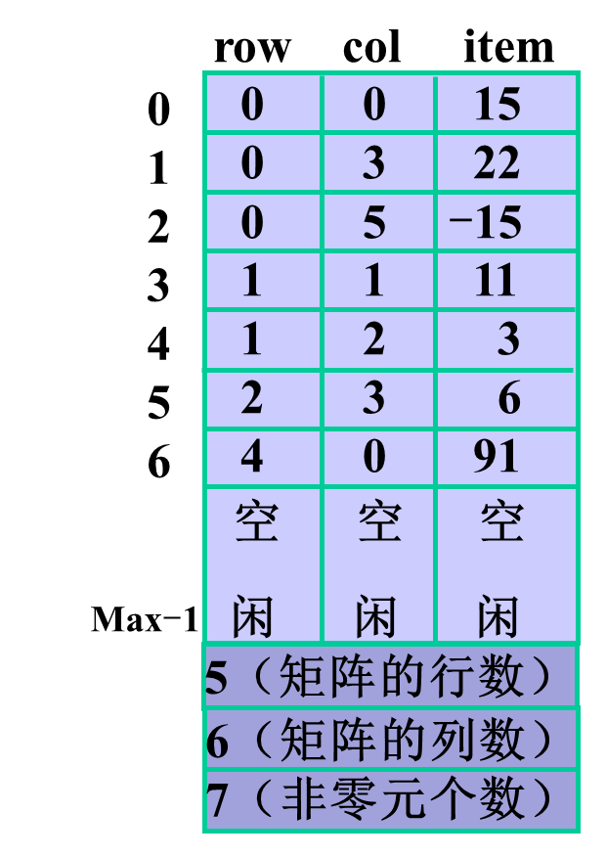
5.3 矩阵的压缩存储—稀疏矩阵
Status TransposeMatrix( TSMatrix A, TSMatrix &B )
{ B.mu=A.nu; B.nu=A.mu; B.tu=A.tu;
if( B.tu ) {
pb=0;
for( col=0; col<A.nu; col++ )
for( pa=0; pa<A.tu; pa++ )
if( A.data[pa].col == col )
{ B.data[pb].col = A.data[pa].row;
B.data[pb].row = A.data[pa].col;
B.data[pb].item = A.data[pa].item;
pb++;
}
}
return OK;
}

Slide 48
5.3 矩阵的压缩存储—稀疏矩阵
三元组顺序表转置算法——算法Ⅱ
基本思想：顺序取，直接存。即在A中依次取三元组，交换其行号和列号放到B 中适当位置。
如何确定当前从A中取出的三元组在B中的位置？
分析：A中第0列的第一个非零元素一定存储在B中下标为0的位置上，该列中其它非零元素应存放在B中后面连续的位置上，那么第1列的第一个非零元素在B中的位置便等于第0列的第一个非零元素在B中的位置加上第0列的非零元素的个数，以此类推。

Slide 49
5.3 矩阵的压缩存储—稀疏矩阵
三元组顺序表转置算法——算法Ⅱ
A
B
第0列第1个
非零元素
row col item
row col item
0
1
2
3
4
5
6
0 0 15
0 3 22
0 5 -15
1 1 11
1 2 3
2 3 6
4 0 91
空 空 空
闲 闲 闲
0
1
2
3
4
5
6
0 0 15
第0列有2个非零元素
0 4 91
1 1 11
第1列第1个
非零元素
2 1 3
3 0 22
3 2 6
5 0 -15
Max-1
5（矩阵的行数）
6（矩阵的行数）
6（矩阵的列数）
7（非零元个数）
5（矩阵的列数）
7（非零元个数）

Slide 50
5.3 矩阵的压缩存储—稀疏矩阵
三元组顺序表转置算法——算法Ⅱ
数据结构设计：
引入两个数组作为辅助数据结构：
num[nu]：存储矩阵A中某列的非零元素的个数；
cpot[nu]：表示矩阵A中某列的第一个非零元素在B中的位置。
num与cpot存在如下递推关系：
cpot[0]=0；
cpot[col]=cpot[col-1]+num[col-1]； 1≤col＜nu

Slide 51
5.3 矩阵的压缩存储—稀疏矩阵
矩阵A的非零元素在转置矩阵B的三元组顺序表中的存放顺序为：
B.data
row | col | item
… | … | …
cpot[0]:
num[0]个A的第0列非零元素
cpot[1]:
num[1]个A的第1列非零元素
cpot[A.nu-1]:
num[A.nu-1]个A的第nu-1列非零元素

Slide 52
5.3 矩阵的压缩存储—稀疏矩阵
根据矩阵A计算num和cpot
row col item
0
1
2
3
4
5
6
0 0 15
0 3 22
0 5 -15
1 1 11
1 2 3
2 3 6
4 0 91
空 空 空
闲 闲 闲
col 0 1 2 3 4 5
num[col] 2 1 1 2 0 1
cpot[col] 0 2 3 4 6 6
Max-1
5（矩阵的行数）
6（矩阵的列数）
7（非零元个数）

Slide 53
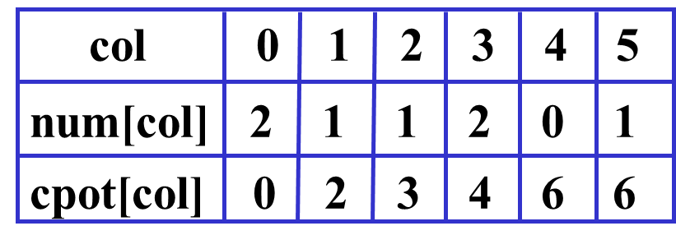
5.3 矩阵的压缩存储—稀疏矩阵
将矩阵A中col列元素存放在B中下标为cpot[col]的位置
row col item
row col item
0
1
2
3
4
5
6
0 0 15
0 3 22
0 5 -15
1 1 11
1 2 3
2 3 6
4 0 91
空 空 空
闲 闲 闲
0
1
2
3
4
5
6
0 0 15
cpot[0]
cpot[0]
cpot[1]
cpot[2]
cpot[3]
cpot[4] cpot[5]
5（矩阵的行数）
6（矩阵的行数）
6（矩阵的列数）
7（非零元个数）
5（矩阵的列数）
7（非零元个数）

Slide 54
5.3 矩阵的压缩存储—稀疏矩阵
将矩阵A中col列元素存放在B中下标为cpot[col]的位置
row col item
row col item
0
1
2
3
4
5
6
0 0 15
0 3 22
0 5 -15
1 1 11
1 2 3
2 3 6
4 0 91
空 空 空
闲 闲 闲
0
1
2
3
4
5
6
0 0 15
cpot[0]
cpot[1]
cpot[2]
3 0 22
cpot[3]
cpot[3]
cpot[4] cpot[5]
5（矩阵的行数）
6（矩阵的行数）
6（矩阵的列数）
7（非零元个数）
5（矩阵的列数）
7（非零元个数）

Slide 55
5.3 矩阵的压缩存储—稀疏矩阵
将矩阵A中col列元素存放在B中下标为cpot[col]的位置
row col item
row col item
0
1
2
3
4
5
6
0 0 15
0 3 22
0 5 -15
1 1 11
1 2 3
2 3 6
4 0 91
空 空 空
闲 闲 闲
0
1
2
3
4
5
6
0 0 15
cpot[0]
cpot[1]
cpot[2]
3 0 22
cpot[3]
5 0 -15
cpot[4]
cpot[5]
cpot[5]
5（矩阵的行数）
6（矩阵的行数）
6（矩阵的列数）
7（非零元个数）
5（矩阵的列数）
7（非零元个数）

Slide 56
5.3 矩阵的压缩存储—稀疏矩阵
将矩阵A中col列元素存放在B中下标为cpot[col]的位置
row col item
row col item
0
1
2
3
4
5
6
0 0 15
0 3 22
0 5 -15
1 1 11
1 2 3
2 3 6
4 0 91
空 空 空
闲 闲 闲
0
1
2
3
4
5
6
0 0 15
cpot[0]
1 1 11
cpot[1]
cpot[2]
cpot[1]
3 0 22
cpot[3]
5 0 -15
cpot[4]
cpot[5]
5（矩阵的行数）
6（矩阵的行数）
6（矩阵的列数）
7（非零元个数）
5（矩阵的列数）
7（非零元个数）

Slide 57
5.3 矩阵的压缩存储—稀疏矩阵
将矩阵A中col列元素存放在B中下标为cpot[col]的位置
row col item
row col item
0
1
2
3
4
5
6
0 0 15
0 3 22
0 5 -15
1 1 11
1 2 3
2 3 6
4 0 91
空 空 空
闲 闲 闲
0
1
2
3
4
5
6
0 0 15
cpot[0]
1 1 11
cpot[2]
cpot[1]
2 1 3
cpot[1]
3 0 22
cpot[2]
cpot[3]
5 0 -15
cpot[4]
cpot[5]
5（矩阵的行数）
6（矩阵的行数）
6（矩阵的列数）
7（非零元个数）
5（矩阵的列数）
7（非零元个数）

Slide 58
5.3 矩阵的压缩存储—稀疏矩阵
将矩阵A中col列元素存放在B中下标为cpot[col]的位置
row col item
row col item
0
1
2
3
4
5
6
0 0 15
0 3 22
0 5 -15
1 1 11
1 2 3
2 3 6
4 0 91
空 空 空
闲 闲 闲
0
1
2
3
4
5
6
0 0 15
cpot[0]
1 1 11
2 1 3
cpot[1]
3 0 22
cpot[2]
3 2 6
cpot[3]
5 0 -15
cpot[4]
cpot[3]
cpot[5]
5（矩阵的行数）
6（矩阵的行数）
6（矩阵的列数）
7（非零元个数）
5（矩阵的列数）
7（非零元个数）

Slide 59
5.3 矩阵的压缩存储—稀疏矩阵
将矩阵A中col列元素存放在B中下标为cpot[col]的位置
row col item
row col item
0
1
2
3
4
5
6
0 0 15
0 3 22
0 5 -15
1 1 11
1 2 3
2 3 6
4 0 91
空 空 空
闲 闲 闲
0
1
2
3
4
5
6
0 0 15
0 4 91
cpot[0]
1 1 11
cpot[0]
2 1 3
cpot[1]
3 0 22
cpot[2]
3 2 6
5 0 -15
cpot[4]
cpot[3]
cpot[5]
5（矩阵的行数）
6（矩阵的行数）
6（矩阵的列数）
7（非零元个数）
5（矩阵的列数）
7（非零元个数）

Slide 60
5.3 矩阵的压缩存储—稀疏矩阵
三元组顺序表转置算法Ⅱ——伪代码
1. 设置转置后矩阵B的行数、列数和非零元素的个数；
2. 计算A中每一列的非零元素个数；
3. 计算A中每一列的第一个非零元素在B中的下标；
4. 依次取A中的每一个非零元素对应的三元组；
4.1 确定该元素在B中的下标pb；
4.2 将该元素的行号列号交换后存入B中pb的位置；
4.3 预置该元素所在列的下一个元素的存放位置；

Slide 61
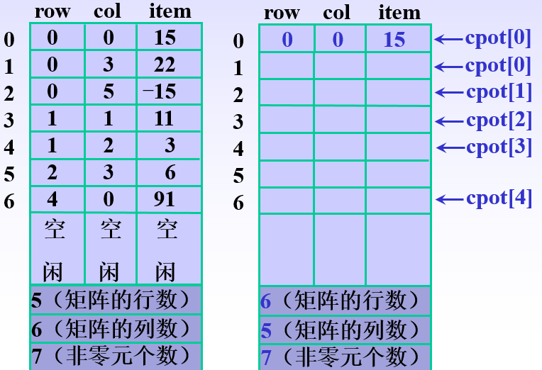
5.3 矩阵的压缩存储—稀疏矩阵
void fasttranstri( TSMatrix A, TSMatrix &B )
{ B.mu=A.nu; B.nu=A.mu; B.tu=A.tu;
if(B.tu){
for(col=0; col<A.nu; ++col) num[col]=0; //initiate num[]
for(k=0; k<A.tu; ++k) ++num[A.data[k].col]; // calculate num[]
for(cpot[0]=0,col=1; col<A.nu; ++col)
cpot[col]=cpot[col-1]+num[col-1]; // calculate cpot[]
for(pa=0; pa<A.tu; ++pa) // 依次处理A的每个非零元素
{ col=A.data[pa].col;
pb=cpot[col];
B.data[pb].row=A.data[pa].col;
B.data[pb].col =A.data[pa].row;
B.data[pb].item=A.data[pa].item;
++cpot[col];
}
}
}

Slide 62
5.3 矩阵的压缩存储—稀疏矩阵
稀疏矩阵的压缩存储——十字链表
采用链式存储结构存储三元组表，每个非零元素对应的三元组存储为一个链表结点，结构为：
row
col
item
down
right
row：存储非零元素的行号
col：存储非零元素的列号
item：存储非零元素的值
right：指针域，指向同一行中的下一个三元组
down：指针域，指向同一列中的下一个三元组

Slide 63
5.3 矩阵的压缩存储—稀疏矩阵
稀疏矩阵的压缩存储——十字链表
∧
0 0 3
0 3 5
∧
∧
1 1 1
∧
∧
3 0 0 5
2 0 2
M=
0 1 0 0
∧
∧
2 0 0 0

Slide 64
5.3 矩阵的压缩存储—稀疏矩阵
typedef struct OLNode {
int i, j;
ElemType e;
Struct OLNode *right, *down;
}OLNode, *OLink;
typedef struct {
OLink *rhead, *chead;
int mu, nu, tu;
}CrossList
chead
rhead
row
col
item
down
right

Slide 65
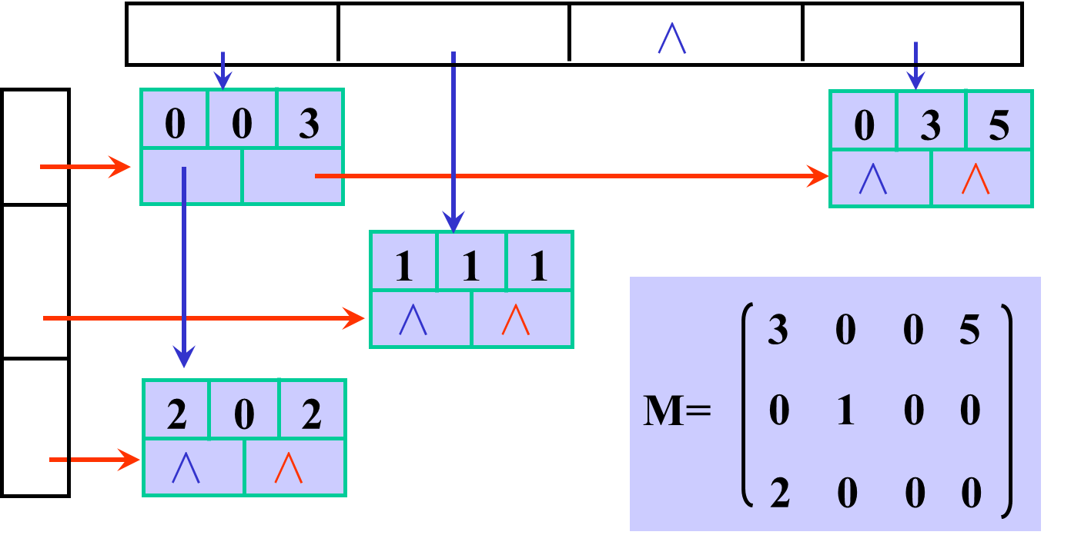
5.3 矩阵的压缩存储—稀疏矩阵
Status CreateSMatrix_OL(CrossList &M)
{ if (M) free(M)
scanf(&m, &n, &t);
M.Mu = m; M.nu = n; M.tu = t;
if (!(M.rhead = (OLink *)malloc((m+1)*size(Olink)))) exit(Overflow);
if (!(M.chead = (OLink *)malloc((n+1)*size(Olink)))) exit(Overflow);
M.rhead[] = M.chead[] = NULL;
for (scanf (&i, &j, &e); i != 0; scanf (&i, &j, &e))
{ if (!(p = (OLNode *) malloc (size(OLNode)))) exit(Overflow);
p->i = i; p->j = j; p->e = e;
if (M.rhead[i] = = NULL ||M.rhead[i]->j > j) {insert p into the row link;}
else {search for the valid space and insert p;}
if (M.chead[j] = = NULL ||M.chead[j]->i > i) {insert p into the column link;}
else {search for the valid space and insert p;}
}
return OK;
}

Slide 66
5.4 广义表的定义
广义表的基本概念
广义表：n（n≥0）个数据元素的有限序列，记作：
LS＝(a₁，a₂，……，a_{n})
其中：LS是广义表的名称，a_{i}（1≤i≤n）是LS的成员（或直接元素），它可以是单个的数据元素，也可以是一个广义表，分别称为LS的单元素（或原子）和子表。
通常用大写字母表示广义表，用小写字母表示单元素。
广义表的逻辑结构：直接元素之间是线性关系。
广义表是线性表的推广。

Slide 67
5.4 广义表的定义
广义表的基本概念
长度：广义表LS中的直接元素的个数；
深度：广义表LS中括号的最大嵌套层数。
表头：广义表LS非空时，称第一个元素为LS的表头；
表尾：广义表LS中除表头外其余元素组成的广义表。
广义表的表头为原子或列表，表尾为列表。
广义表( )和广义表(( ))不同？

Slide 68
5.4 广义表的定义
广义表的示例
A ＝( )
B ＝(e)
C ＝(a, (b，c，d))
D ＝(A, B, C)
E ＝(a, E)
F ＝(( ))

Slide 69

5.4 广义表的定义
广义表的图形表示
A ＝( )
B ＝(e)
C ＝(a, (b，c，d))
D ＝(A, B, C)
E ＝(a, E)
F ＝(( ))
D
A
B
C
e
a
b
c
d

Slide 70
5.4 广义表的定义
ADT List {
数据对象：D＝{ e_{i} | e_{i} ∈AtomSet 或 e_{i} ∈Glist,
i=1,2,...,n, n≥0 }
数据关系：R1＝{ <e_{i-1} ,e_{i} >| e_{i-1}, e_{i} ∈D, i=2,...,n }
基本操作：
InitGList(&L);
操作结果：创建空的广义表L.
CreateGlist(&L, S);
初始条件：S是广义表的书写形式串；
操作结果：由S创建广义表L.
DestroyGlist(&L);
操作结果：销毁广义表L.
GetHead(L);
操作结果：取广义表L的头.
GetTail(L);
操作结果：取广义表L的尾. ……
}

Slide 71
5.5 广义表的存储结构
广义表适合于采用顺序存储结构吗？
由于广义表中的数据元素的类型不统一，因此难以采用顺序存储结构来存储。
如何采用链接存储结构存储广义表？
若广义表不空，则可分解为表头和表尾；反之，一对确定的表头和表尾可唯一地确定一个广义表。
采用头尾表示法存储广义表

Slide 72
5.5 广义表的存储结构
广义表的存储结构——头尾表示法
广义表中的数据元素既可以是广义表也可以是单元素
表结点——存储广义表；元素结点——存储单元素
头尾表示法中的结点结构？

Slide 73
5.5 广义表的存储结构
广义表的存储结构——头尾表示法
结点结构
tag=1 hp tp
tag=0 data
表结点 元素结点
tag：区分表结点和元素结点的标志；
hp：指向表头结点的指针；
tp：指向表尾结点的指针；
data：数据域，存放单元素。

Slide 74
5.5 广义表的存储结构
广义表的存储结构——头尾表示法
定义结点结构
struct GLNode
{
int tag;
union
{
ElemType data;
struct
{
GLNode *hp, *tp;
} ptr;
};
};
tag=1 hp tp
tag=0 data

Slide 75
5.5 广义表的存储结构
广义表的存储结构——头尾表示法
A
A ＝( )
B ＝(e)
C ＝(a, (b，c，d))
NULL
B
1
∧
0 e
C
1
1
∧
0 a
1
1
1
∧
0 b
0 c
0 d

Slide 76
5.5 广义表的存储结构
广义表的存储结构——头尾表示法
A ＝( )
B ＝(e)
C ＝(a, (b，c，d))
D ＝(A, B, C)
D
1
1
1
∧
∧
B
C
1
1
1
∧
∧
0 e
0 a
1
1
1
∧
0 b
0 c
0 d
C ＝(((a)), (b，c，d))

Slide 77
5.5 广义表的存储结构
广义表的存储结构——头尾表示法
E
1
1
∧
0 a
E ＝(a, E)
F ＝(( ))
F
1
∧
∧

Slide 78
求广义表的深度
int GListDepth(GList L)
{ if(!L) return 1;
if(L->tag == ATOM) return 0;
for (max = 0, pp = L; pp; pp = pp->ptr.tp)
{ dep = GListDepth(pp->ptr.hp);
if (dep > max)
max = dep;
}
return max + 1;
}
L ＝(((a)), (b，c，d))
L ＝(a, (b，c，d))
L
1
1
∧
0 a
1
1
1
∧
0 b
0 c
0 d

Slide 79
5.6 m元多项式的表示
设三元多项式P(x,y,z)为：
P(x,y,z)=x¹⁰y³z²+2x⁶y³z²+3x⁵y²z²+x⁴y⁴z+6x³y⁴z+2yz+15
将P(x,y,z)改写为：
P(x,y,z)=((x¹⁰+2x⁶)y³+3x⁵y²)z² + ((x⁴+6x³) y⁴+2y)z + 15
=Az² + Bz + 15
则P(x,y,z)可用广义表表示为：P=z( (A,2), (B,1), (15,0) )
其中 A=y( (C,3), (D,2) )
C=x( (1,10), (2,6) ) D=x( (3,5) )
B=y( (E,4), (F,1) )
E=x( (1,4), (6,3) ) F=x( (2,0) )

Slide 80
本章小结
广义线性表
多维数组
广义表
逻辑结构
存储结构
逻辑结构
存储结构
⑴数组的定义
⑵基本操作
顺序存储
压缩存储
基本概念
·广义表定义
·表头、表尾
·长度、深度
链接存储
按行优先
按列优先
特殊矩阵
·对称矩阵
·三角矩阵
·对角矩阵
稀疏矩阵
头尾表示法
转置算法
寻址的计算方法

Slide 81
线性表小结
线性表——具有相同类型的数据元素的有限序列。
限制插入、删除位置
栈——仅在表尾进行插入和删除操作的线性表。
特殊线性表
队列——在一端进行插入操作，而另一端进行删除操作的线性表。
串——零个或多个字符组成的有限序列 。
限制元素类型为字符，操作以子串为对象
线性表——具有相同类型的数据元素的有限序列。

Slide 82
线性表小结
线性表——具有相同类型的数据元素的有限序列。
将元素的类型进行扩充
（多维）数组——线性表中的数据元素可以是线性表，但所有元素的类型相同。
广义线性表
广义表——线性表中的数据元素可以是线性表，且元素的类型可以不相同。

